Slide 1
Закаливание -как одна из составляющих здоровьесберегающих технологий.
Презентация воспитателя Хромовой Е.И.
Детского сада № 29 г. Асбеста.
Свердловской обл.

Slide 2
Цель: сохранение и укрепление здоровья воспитанников.
Задача: поддерживать, развивать и укреплять защитные силы организма ребенка, приучать противостоять неблагоприятным факторам внешней среды.

Slide 3
Закаливание детей – одно из основных направлений в оздоровительной программе нашего детского сада. Мы проводим обширный комплекс закаливающих мероприятий, способствующих укреплению здоровья наших воспитанников .

Slide 4
Правила закаливания.
Закаливание в детском саду может проводиться при определенных условиях.
Во-первых, закаливание в детском саду должно проводиться регулярно. Перерыв в закаливании уменьшает сопротивляемость организма к простудным заболеваниям.
Во-вторых, закаливание в детском саду начинается со слабых раздражителей и затем переходит к сильным. Это касается постепенного понижения воды, например, в ванночках для ног или температуры в помещении.
В-третьих, закаливание в детском саду должно учитывать индивидуальные особенности организма и здоровья ребенка. Залогом успешного закаливания является также положительный настрой ребенка, за который во многом ответственнен воспитатель. Воспитатель должен показывать пример — если нужно растереть руки снегом, то дети сделают это упражнение намного охотнее под руководством воспитателя, который и сам выполняет это упражнение.
В-четвертых, на закаливание в детском саду должен дать «добро» врач.

Slide 5
Противопоказания закаливания.
Ребенку не рекомендуется закаливаться, а именно:
• если еще не прошло пяти дней после заболевания или профилактической прививки,
• если еще не прошло двух недель после обострения хронического заболевания,
• карантин в детском саду,
• повышенная температура у ребенка вечером,
• страх у ребенка перед закаливанием.

Slide 6
Мы проводим такие мероприятия как:
• Правильная организация прогулки и её длительность.
• Соблюдение сезонной одежды во время прогулок с учётом индивидуального состояния здоровья детей.

Slide 7
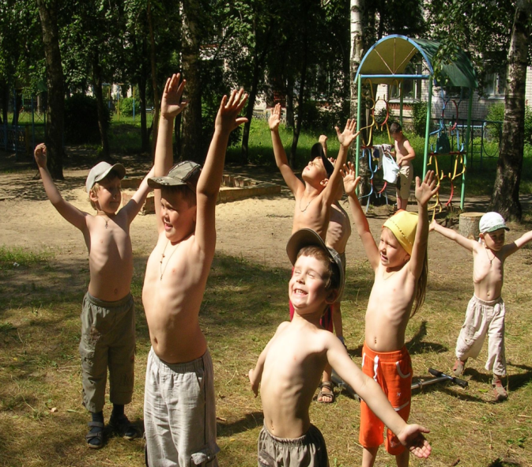
Утренний приём на свежем воздухе.
Солнечные ванны в летнее время.

Slide 8
• Облегчённая одежда для детей в детском саду.
• Сон с доступом свежего воздуха

Slide 9
Соблюдение температурного режима в течение дня.
Оптимальный двигательный режим.

Slide 10
• Мытьё прохладной водой рук по локоть (индивидуально).
• Полоскание рта прохладной водой.

Slide 11
Мытьё носа и полоскание рта лечебными настоями( во время эпидемии)

Slide 12
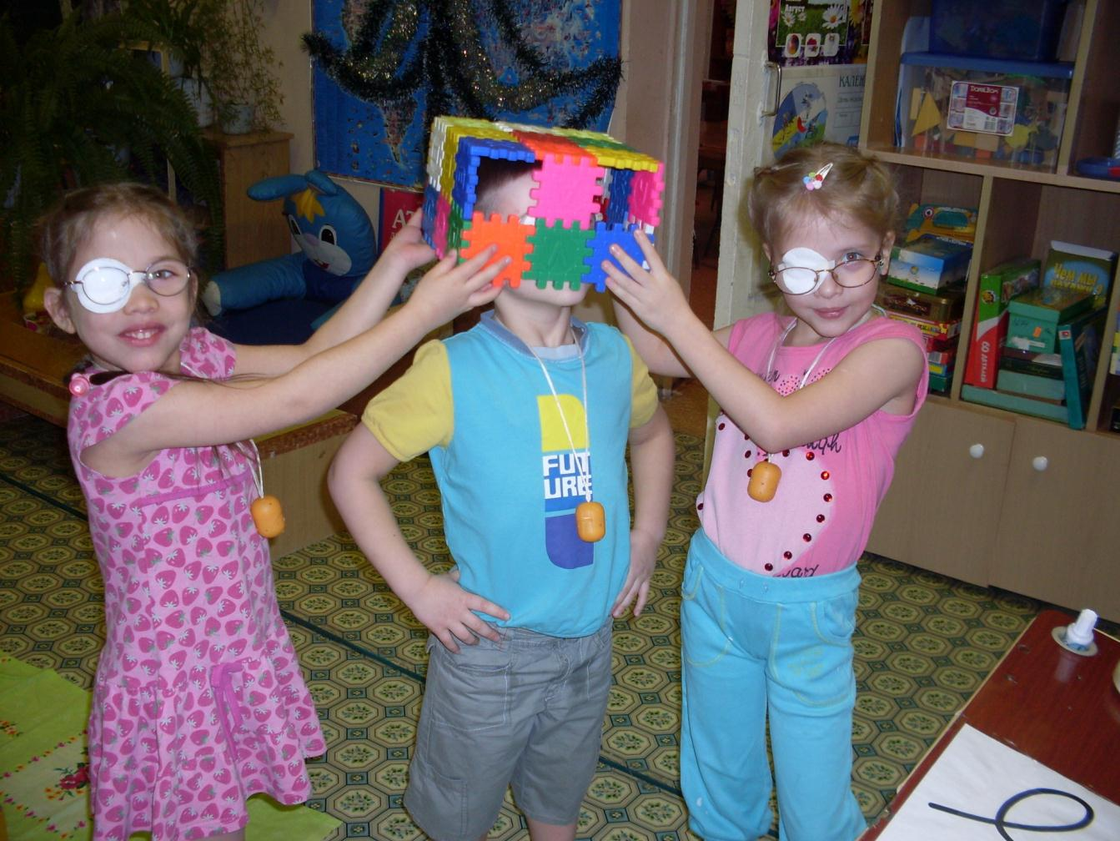
Ароматизация помещения
Медальоны с чесноком.
Увлажнитель воздуха с травами.

Slide 13
Игровая тренирующая дорожка :комплекс контрастных закаливающих процедур «мокрые дорожки », дыхательная гимнастика, гимнастика пробуждения.

Slide 14
Наши дети стали болеть реже, уровень заболеваемости немного повышается в период эпидемии.Длительность болезни сокращается, болезнь проходит без осложнений.

Slide 15
Закаливание детей требует немалых усилий и упорства. Только набравшись терпения, вы добьетесь гармонии организма с природой, их благоприятного взаимодействия. Действие закаливающих факторов должно ощущаться детьми как естественное и приятное. Тогда верными друзьями будет – солнце, воздух и вода.

Slide 16
Спасибо за внимание!

